Slide 1
PROJETO OAC
Organização e Arquitetura de Computadores

Slide 2
O QUE IREMOS APRESENTAR?
Projeto:
Introdução
Linguagem
Objetivos
Desafíos de implementação
Demonstração
Conclusão

Slide 3
01
02
03
04
05
06
game
Sobre o projeto
Batalha Naval
Construído em linguagem de programação baixo nível Assembly com arquitetura MIPS
requerimentos
Mars MIPS simulator
Java
Objetivos
Aplicar conhecimentos estudados em aula e afins
etapas
time
Modelagem
Desenvolvimento
Conclusão
José Nathanael Santos Matos
Victor da Luz Lima

Slide 4
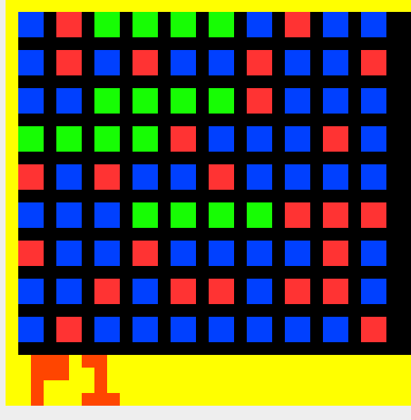
Introdução
Batalha Naval
Projeto consiste na criação do jogo conhecido como batalha naval, utilizando apenas linguagem de programação assembly.
O objetivo do jogo é encontrar todos os barcos no mapa escolhendo uma coordenada (coluna e linha) de cada vez.

Slide 5
Linguagem
FUnções
DEsvios
Modularização do código com várias funções, ajudando na não repetição dos mesmos e na redução do tamanho de linhas do código.
Desvios também foram uma das principais estruturas usadas em todo o código.
Laços de repetição
Vetores
Estruturas de repetição foram muitos utilizadas
principalmente para determinar o fim de execução do jogo.
Utilizamos vetores para armazenar boa parte dos dados que serão utilizados em memória,

Slide 6
Sobre o projeto
Implementar o jogo batalha naval em um mapa 15 x 15
1. O jogo pode ser jogado por uma pessoa e IA ou duas pessoas.
2. O jogo posiciona aleatoriamente 4 embarcações (destroyers) que ocupam 4 posições (horizontal)
3. O tabuleiro vai sendo revelado com os erros ou acertos dos jogadores
4. Se o jogador# acertar uma posição da embarcação ele joga novamente
5. Se ele errar, passa a vez.
. Ganha aquele que apresentar maior quantidade de acertos.

Slide 7
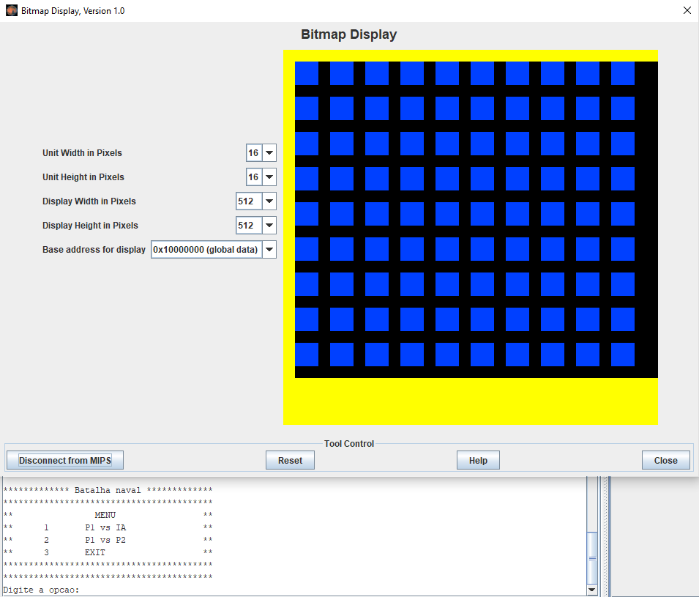
Tela inicial
9x8
P1 vs IA
P1 vs P2

Slide 8
Etapas principais
Explicando o código das principais funcionalidades do jogo

Slide 9
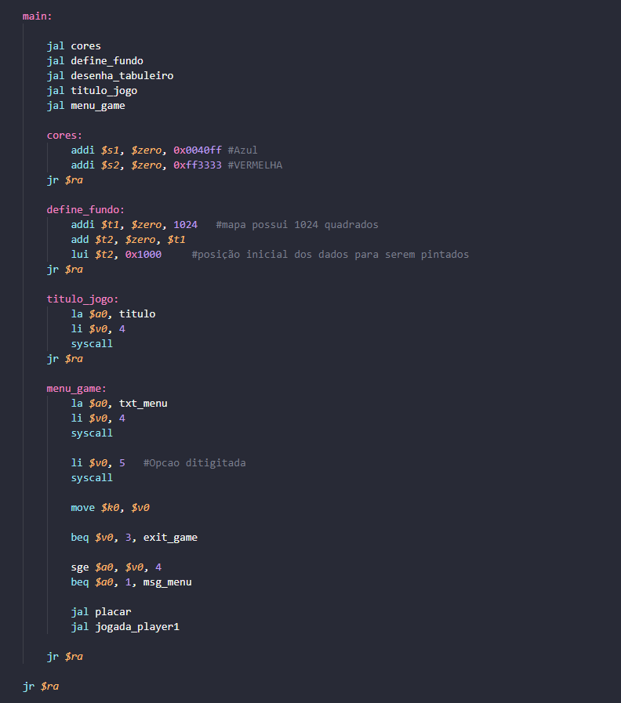
fUNÇÃO PRINCIPAL (MAIN)

Slide 10
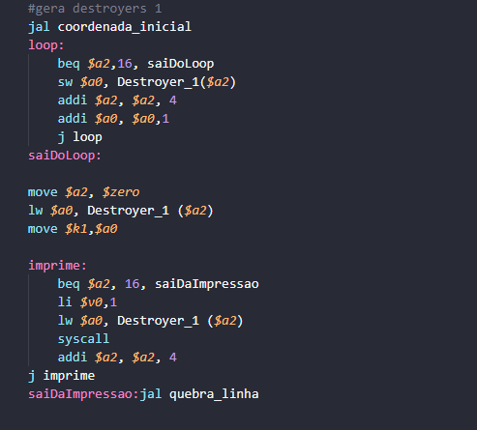
Gerando os destroyers

Slide 11
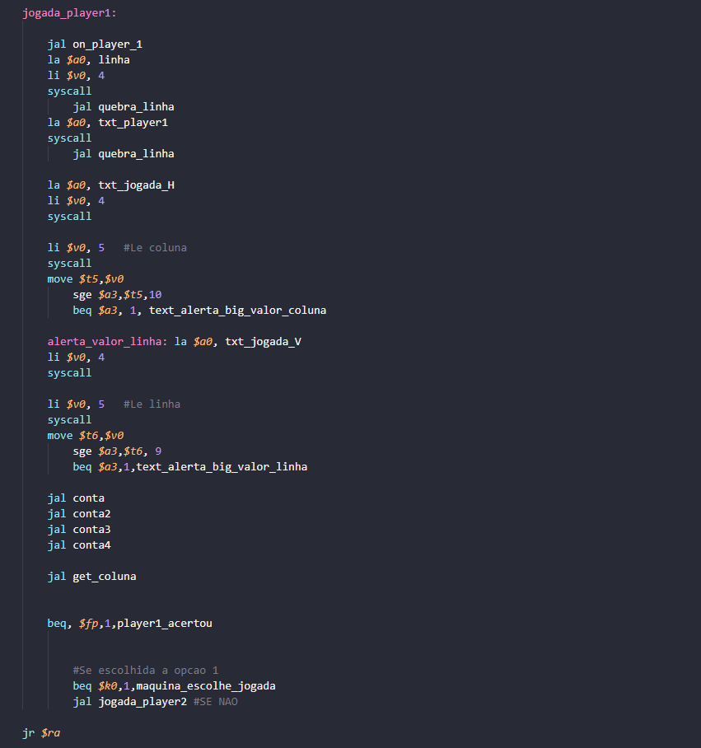
Jogada do player 1

Slide 12
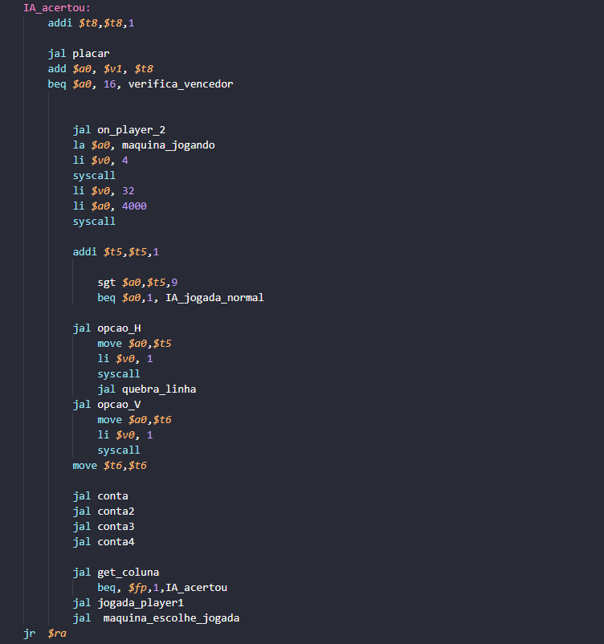
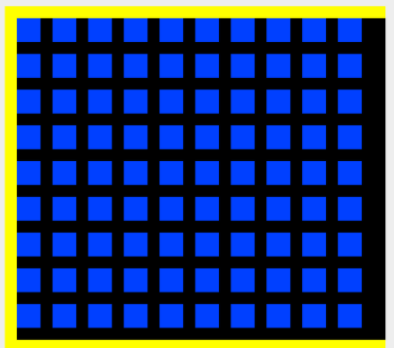
Jogada dA IA

Slide 13
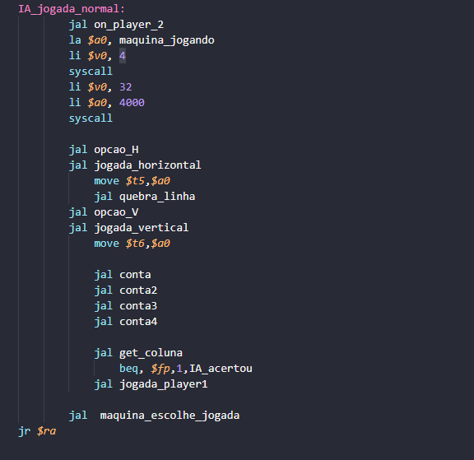
Jogada dA IA

Slide 14
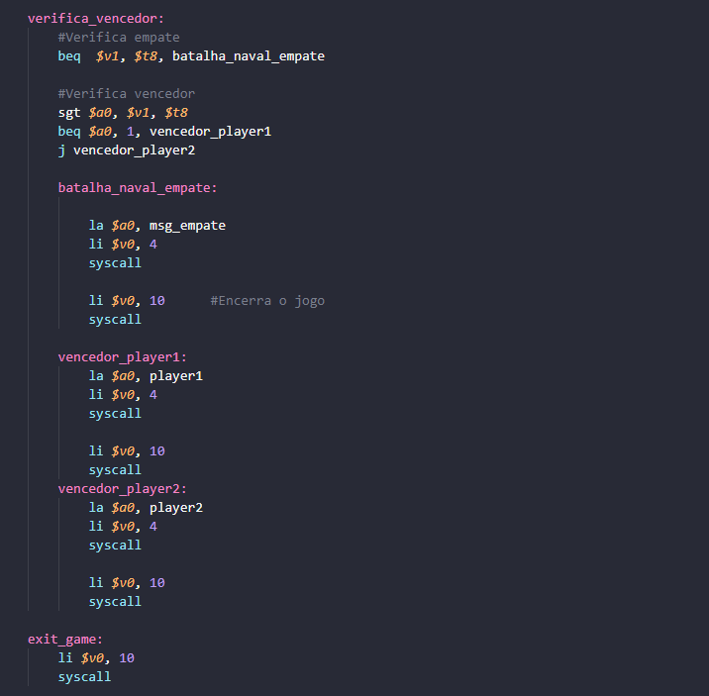
VERIFICA VENCEDOR

Slide 15
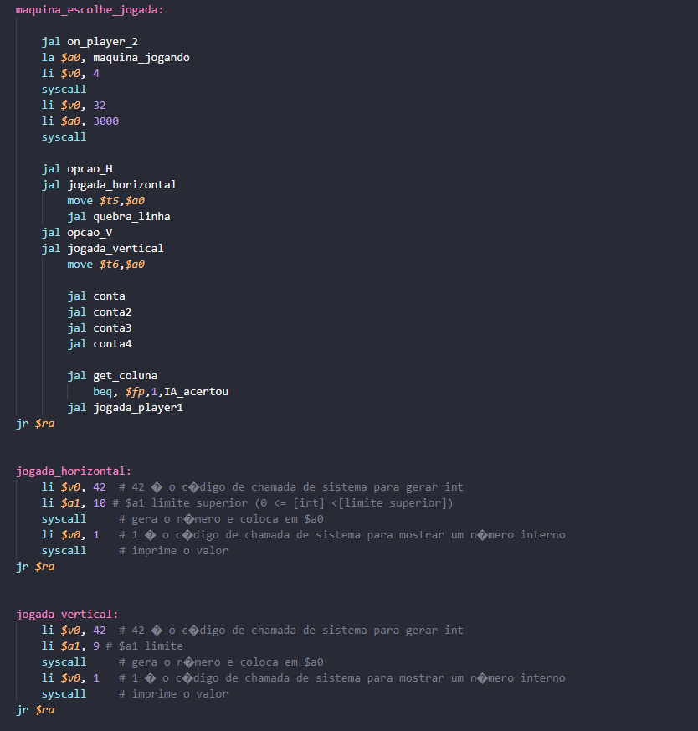
Funcionamento da jogada

Slide 16
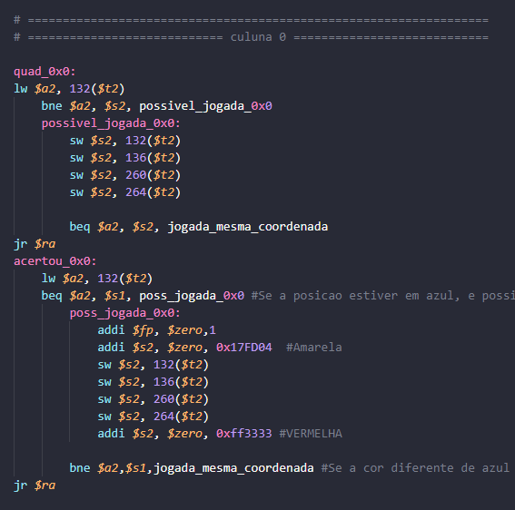
Jogada na mesma posição

Slide 17
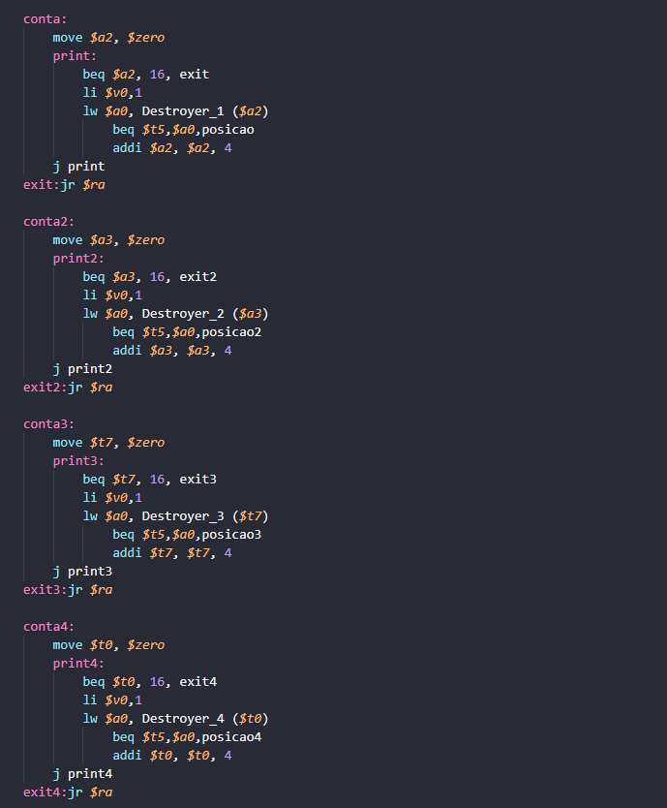
cOORDENADAS DOS DESTROYERS

Slide 18
IA REALIZANDO JOGADA
https://www.youtube.com/watch?v=AdjQabfU94k&t=104s

Slide 19
Infelizmente, nem tudo ocorre como planejado”...
—Desafios

Slide 20
Melhorias e conclusões
Melhoria 1
Tentar implementar os 7 destroyers
Implementar os destroyers na vertical
melhoria 2
Melhor modularização do código

Slide 21
THANKS
Duvidas?
victorlima2017@academico.ufs.br
nathanaelsantos@academico.ufs.br
Universidade Federal de Sergipe - Campus Professor Alberto Carvalho
Departamento de Sistemas de Informação
Disciplina : Organização e Arquitetura de Computadores

